Slide 1




6 Zorluk Seviyeli Sudoku Oyunu
Mobil Programlama Dersi
http://youtube.com/bmdersleri
Hazırlayan ve Sunan: Erkut Bulut 1711404017
Tarih : 16/06/2021
Sürüm : v1
Ders Yürütücüsü : Doç. Dr. İsmail KIRBAŞ

Slide 2

İçindekiler
Uygulama Tanıtımı
Uygulama Ekran Görüntüleri
Hazırlık Aşaması
Sayfalar
Google Play Linki
Kodların İncelenmesi ve
Uygulamanın Emulator’de Çalıştırılması
http://youtube.com/bmdersleri

Slide 3

Uygulama Tanıtımı
Sudoku oyunumuz flutter ile geliştirilmiştir.
6 zorluk seviyesi bulunmaktadır.
Karanlık tema özelliği bulunmaktadır.
Çözemediğimiz ya da beğenmediğimiz sudokuları yenile tuşu işe yenileyebiliriz.
Geri al tuşu ile ilk hamlemize kadar geri dönebiliriz.
Kaldığımız yerden devam edebiliriz.
Sonuçlar ekranında da tamamladığımız sudokuları görebiliriz.

Slide 4
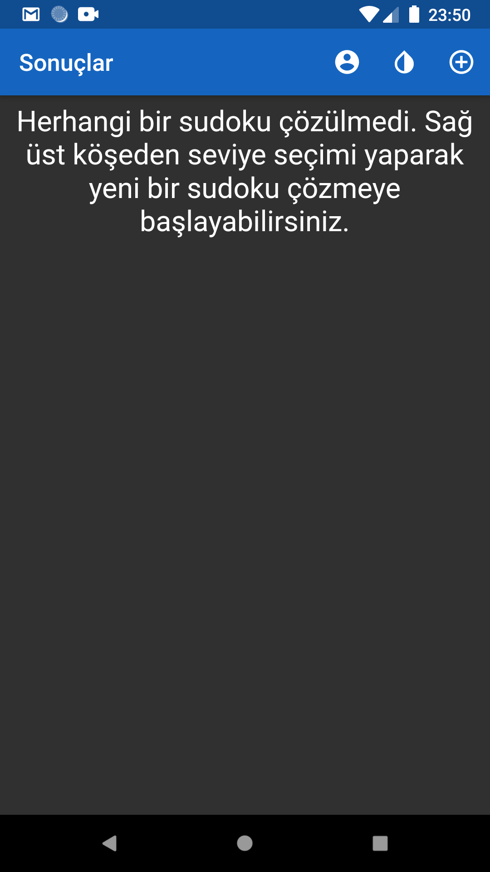
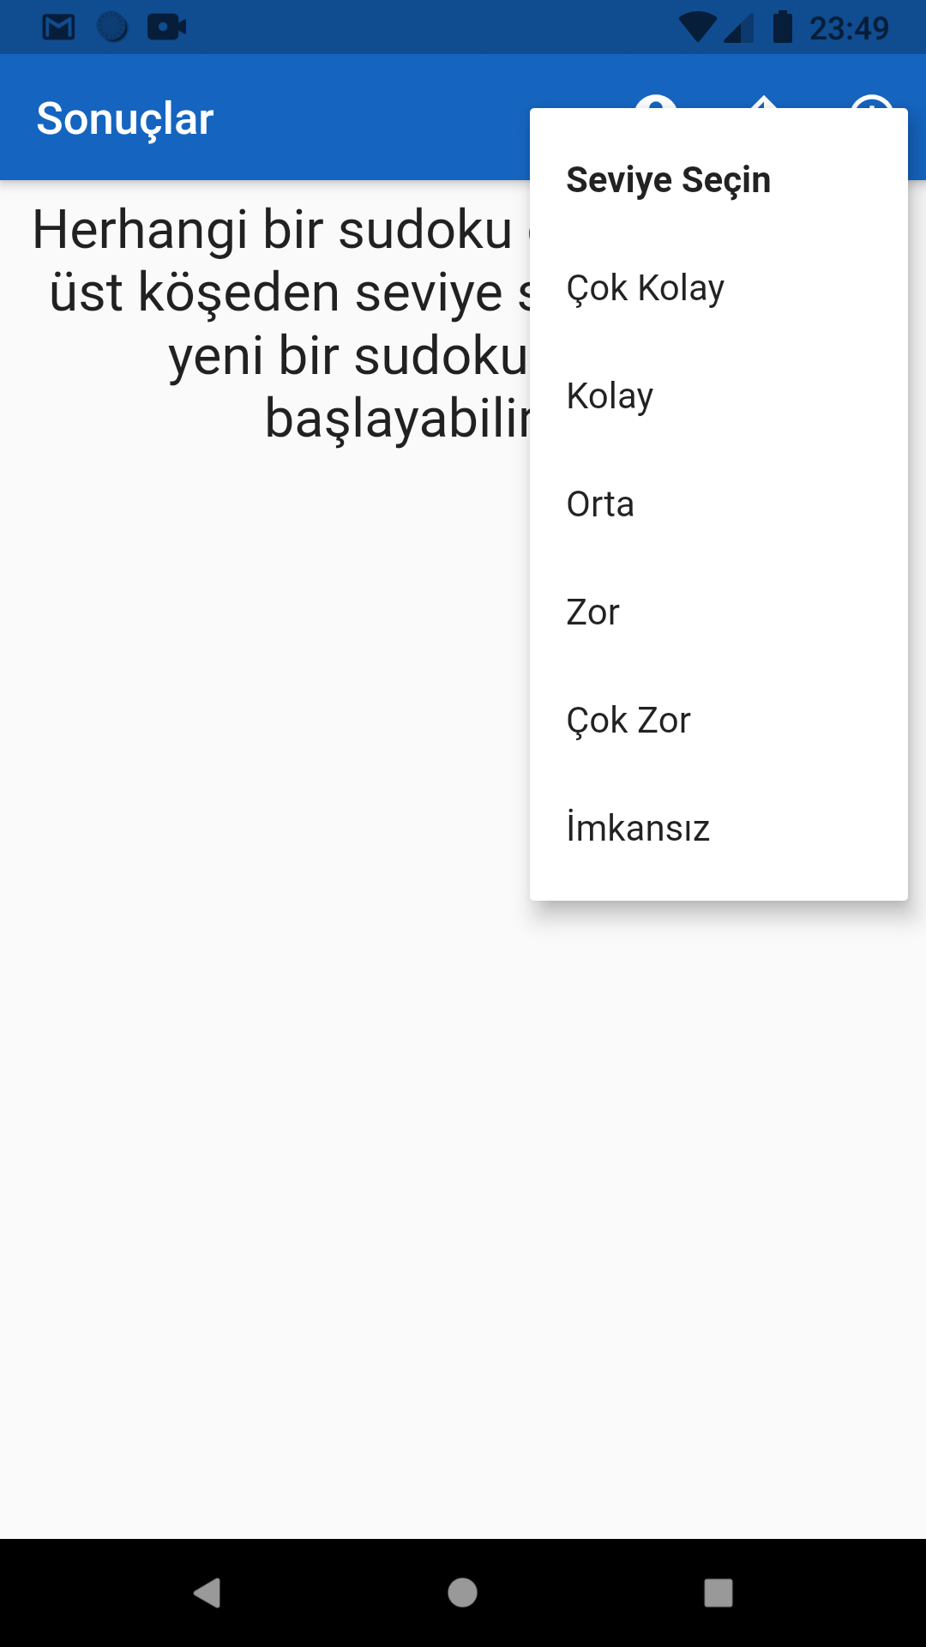

Uygulama Ekran Görüntüleri
Oyunu açtığımızda bizi sonuçlar ekranı karşılamaktadır. Tamamlanan sudoku bulunmadığı için bu yazı yazmaktadır.
En sağdaki butondan yeni sudoku açılmaktadır.
Simgesinden dark mode(karanlık mod) aktif edilebilir.

Slide 5
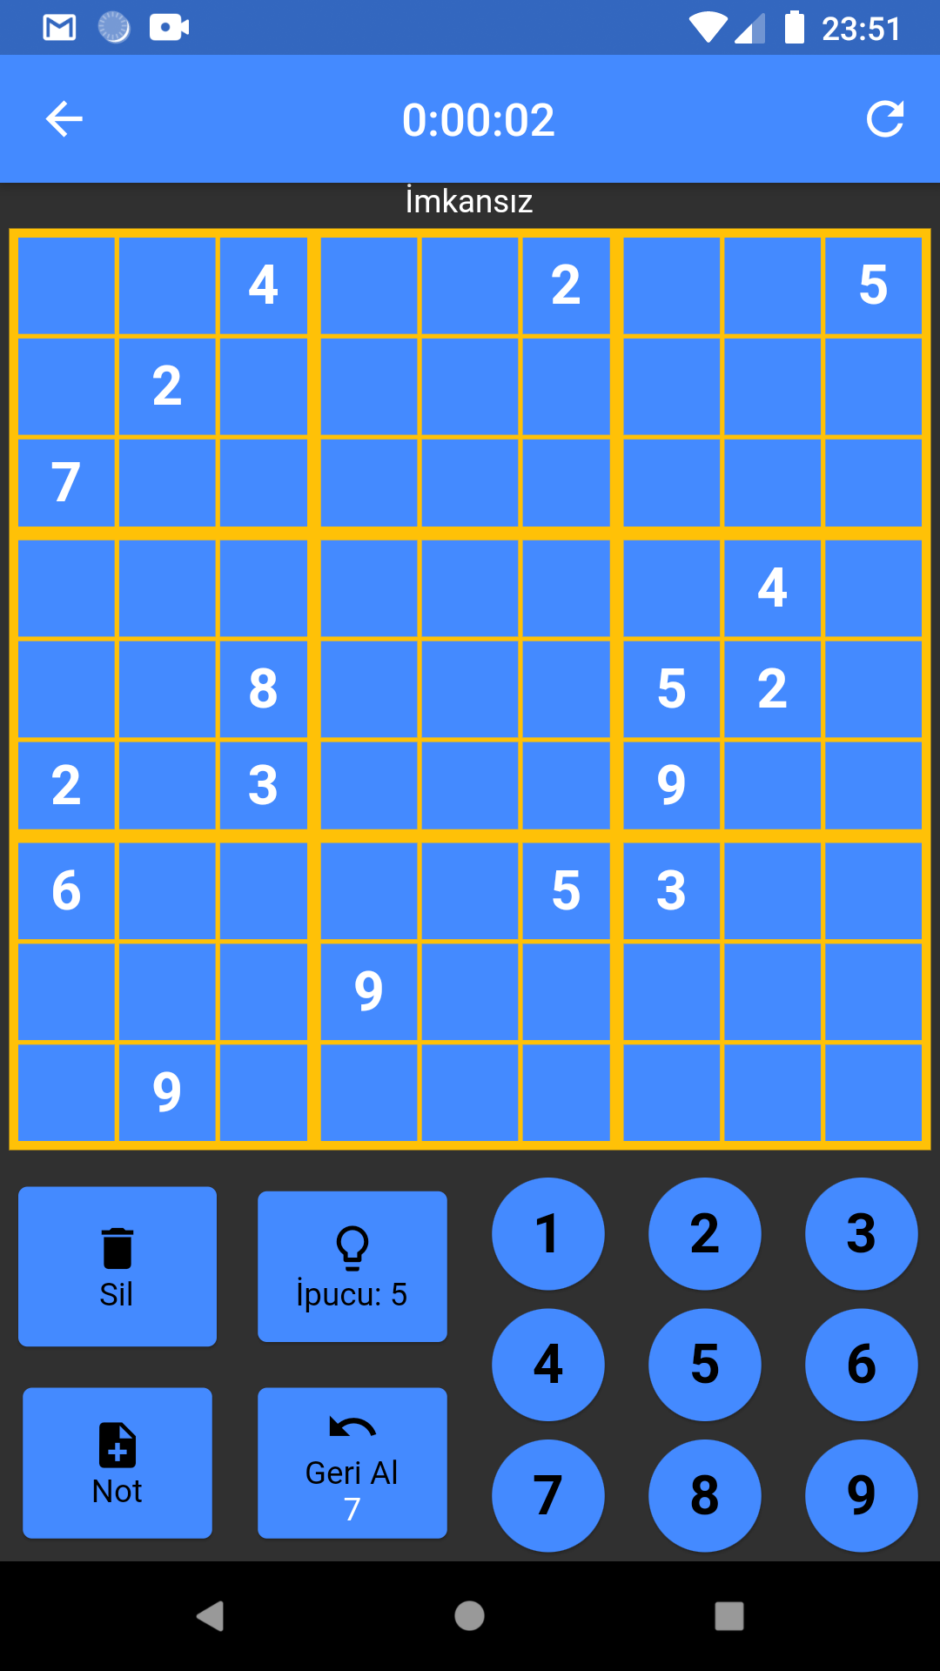
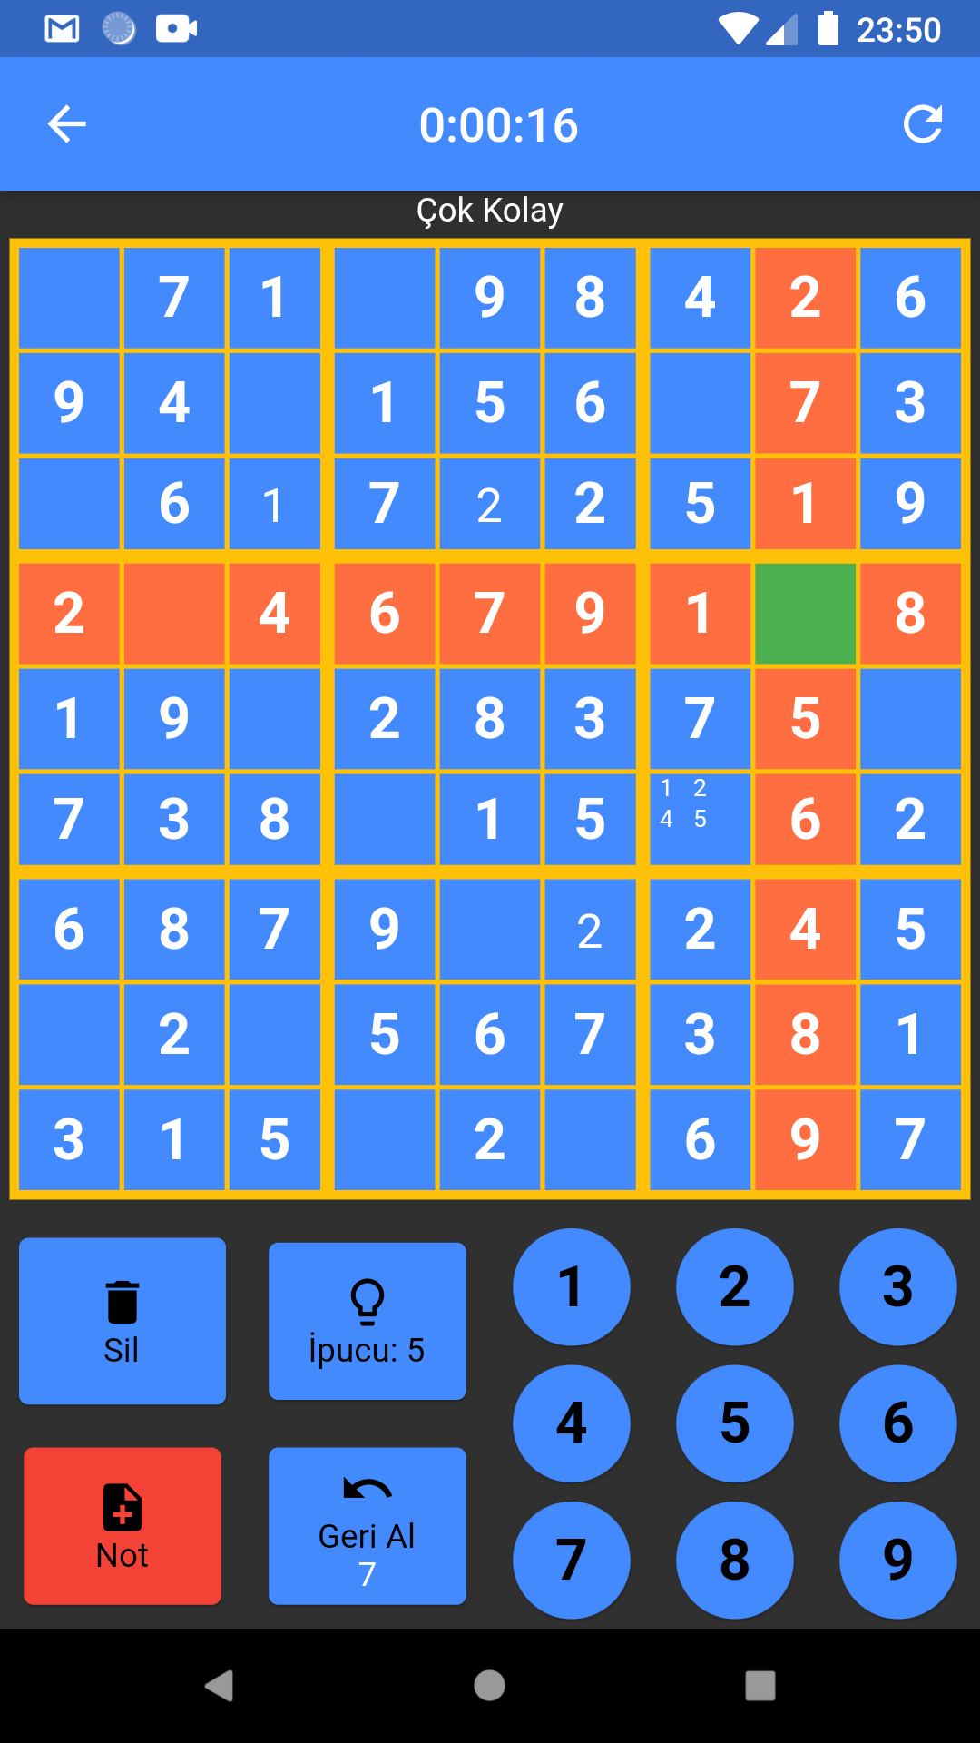
Uygulama Ekran Görüntüleri - 2
En yukarıda ki bar kısmında süre bulunmaktadır.
5 ipucu hakkımız vardır.
Sınırsız geriye alabiliriz.
Not kısmına tıkladığımızda rakamları not alabiliriz.
Sağ üstten de yenileyebiliriz.

Slide 6
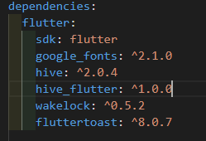
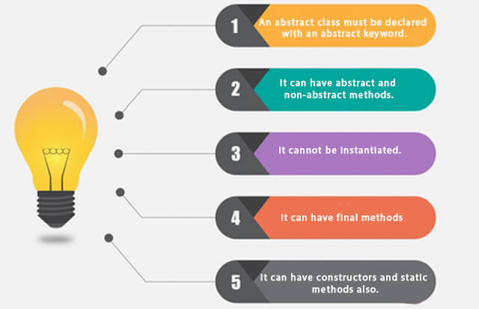
Hazırlık Aşaması(pubspec.yaml)
Google Fonts: Roboto
Hive Veritabanı: Local veritabanı olarak hive kullandım. Hive veritabanının sunduğu en büyük avantaj, büyük verileri yazma ve okuma hızının diğer veritabanlarına kıyasla çok düşük olması nedeniyle tercih ettim.Hive kullanımı genel olarak key-value şeklinde olmaktadır.
Wakelock: Sudoku çözerken ekranın kapanmaması için bu eklentiyi kullandım.
Sudokuyu tamamladığımızda ya da yanlış tamamladığımızda ekran mesajı için toast eklentisini kullandım.

Slide 7
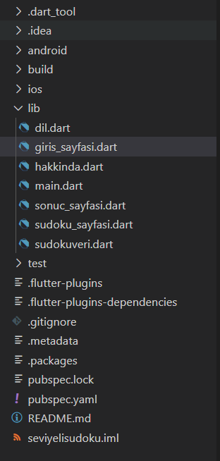
Sayfalar

Slide 8
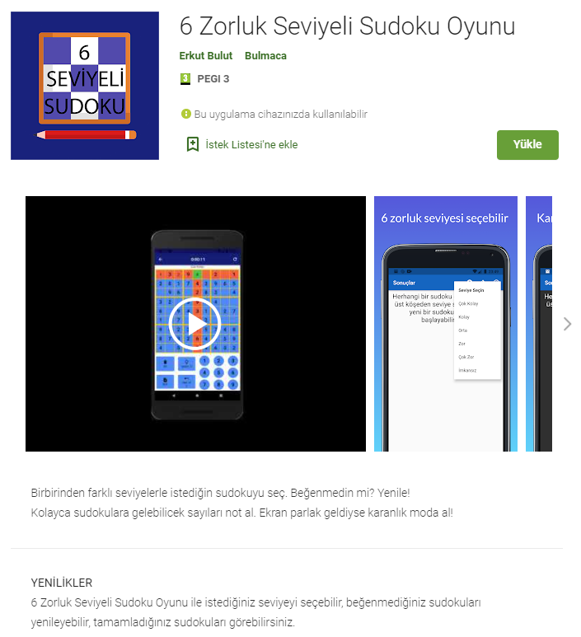
Google Play Linki

Slide 9
Kodların İncelenmesi ve Uygulamanın Emulator’de Çalıştırılması
Visual Studio code üzerinde kodların incelenmesi, anlatılması ve uygulamanın emulator üzerinde çalıştırılması.

Slide 10
İlginiz için teşekkürler…
Mobil Programlama Dersi
http://youtube.com/bmdersleri
Hazırlayan ve Sunan : Erkut Bulut 1711404017 E-posta : erkutbulut0915@gmail.com
Tarih : 16/06/2021
Sürüm : v1
Ders Yürütücüsü : Doç. Dr. İsmail KIRBAŞ

